Slide 1
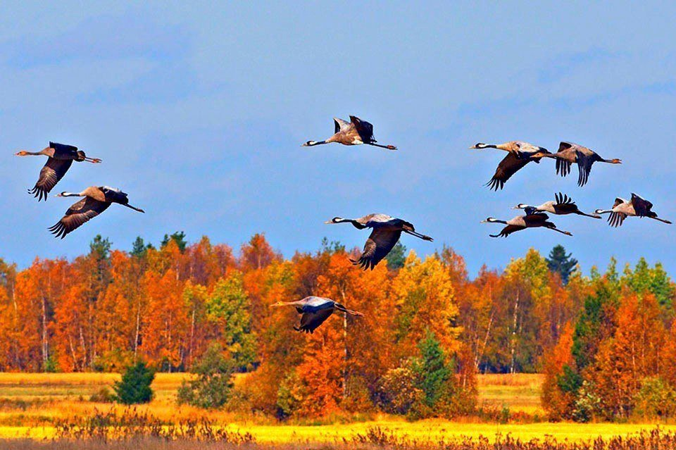
День Журавля
ГБУСОН РО «СРЦ г. Новошахтинска»
Воспитатель:
Ездакова Ж. В.

Slide 2

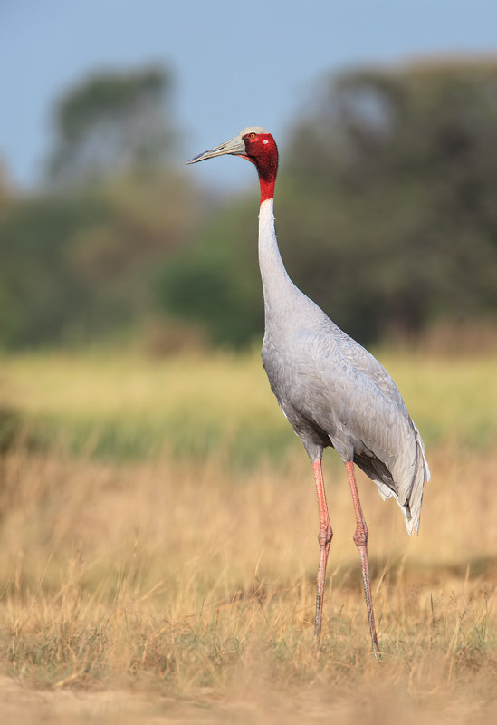
Всемирный
День Журавля отмечается ежегодно во второе воскресенье сентября
Австралийский журавль

Slide 3
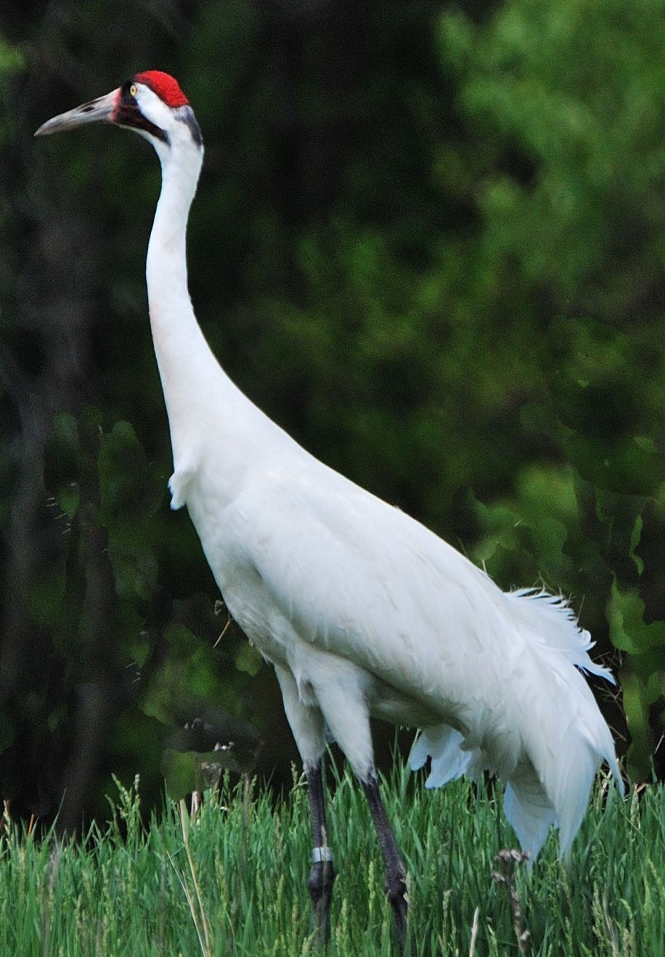
История праздника
Экологи США, работая с журавлями, обратили внимание на постоянное снижение численности американского вида и начали подкладывать его яйца в гнезда других представителей.
Американский журавль

Slide 4
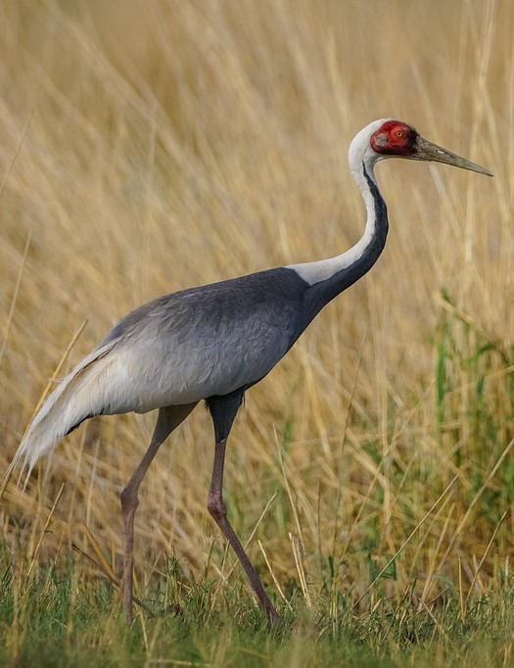
В один из дней весь выводок спасенных птиц отправился на гнездование. Тогда и было решено объявить этот день праздником.
Индийский журавль

Slide 5
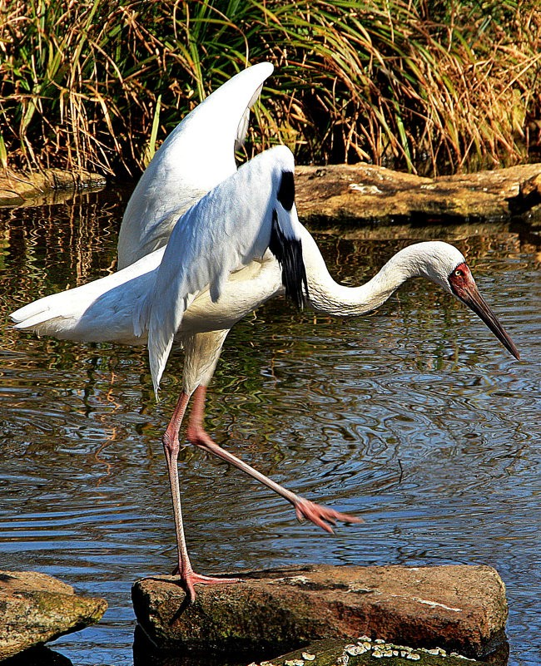
Знаете ли Вы?
Из 15 видов журавлей, обитающих на планете, в России гнездятся только 7:
Серый журавль,
Японский журавль,
Даурский журавль,
Стерх,
Журавль- красавка,
Чёрный журавль,
Канадский журавль.
Стерх или Белый журавль

Slide 6
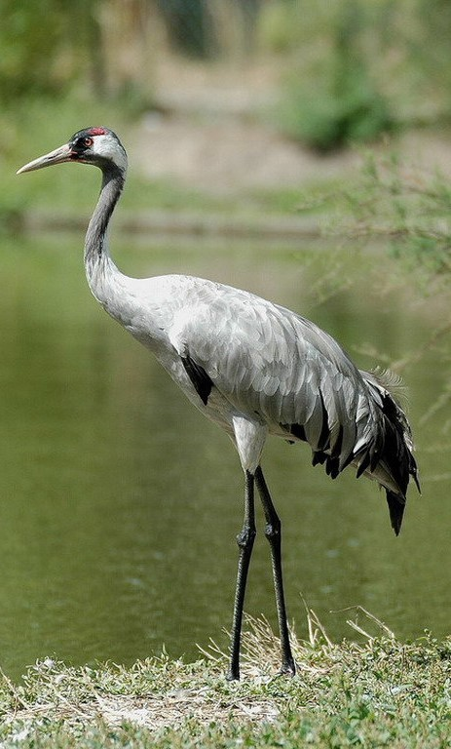
Журавли считаются наиболее крупными птицами в мире, которые умеют летать. Самый маленький вид не превышает 90 сантиметров, а самый большой – 170.
Серый журавль

Slide 7
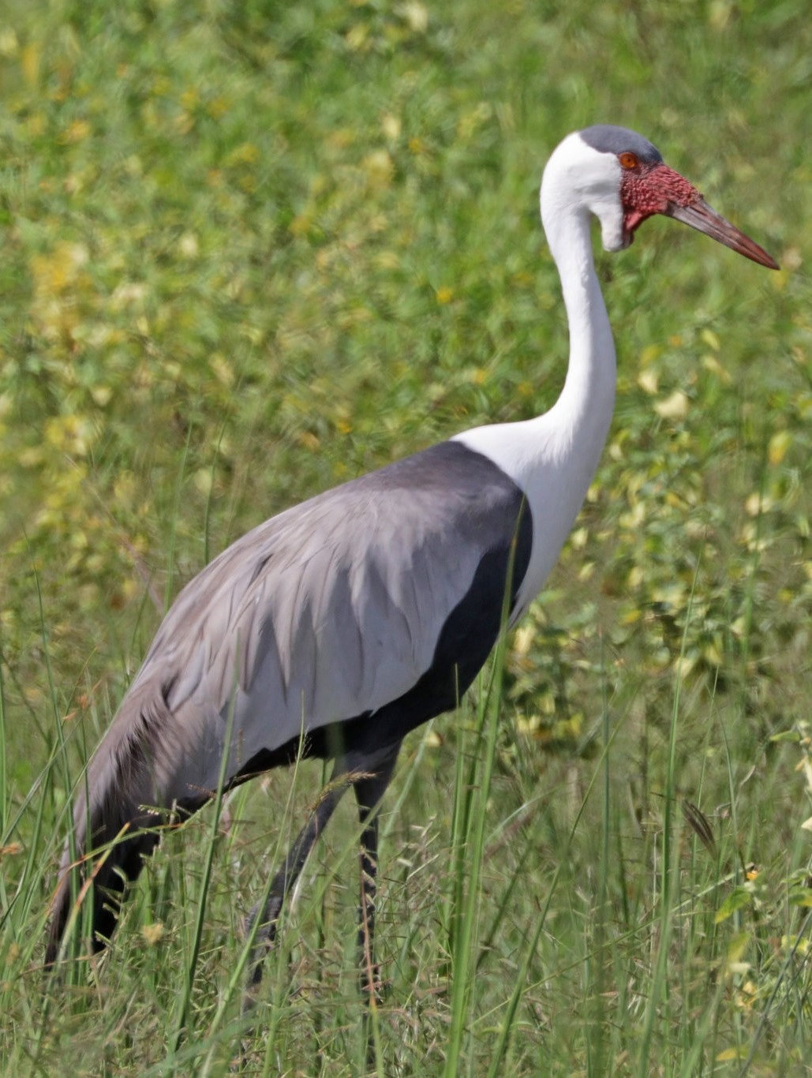
Первые предки этих красивых птиц появились еще во времена динозавров, около 40–60 миллионов лет назад. Исторической родиной журавлей считается Северная Америка, откуда они мигрировали сначала в Азию, а оттуда в Африку и Австралию.
Серёжчатый журавль

Slide 8
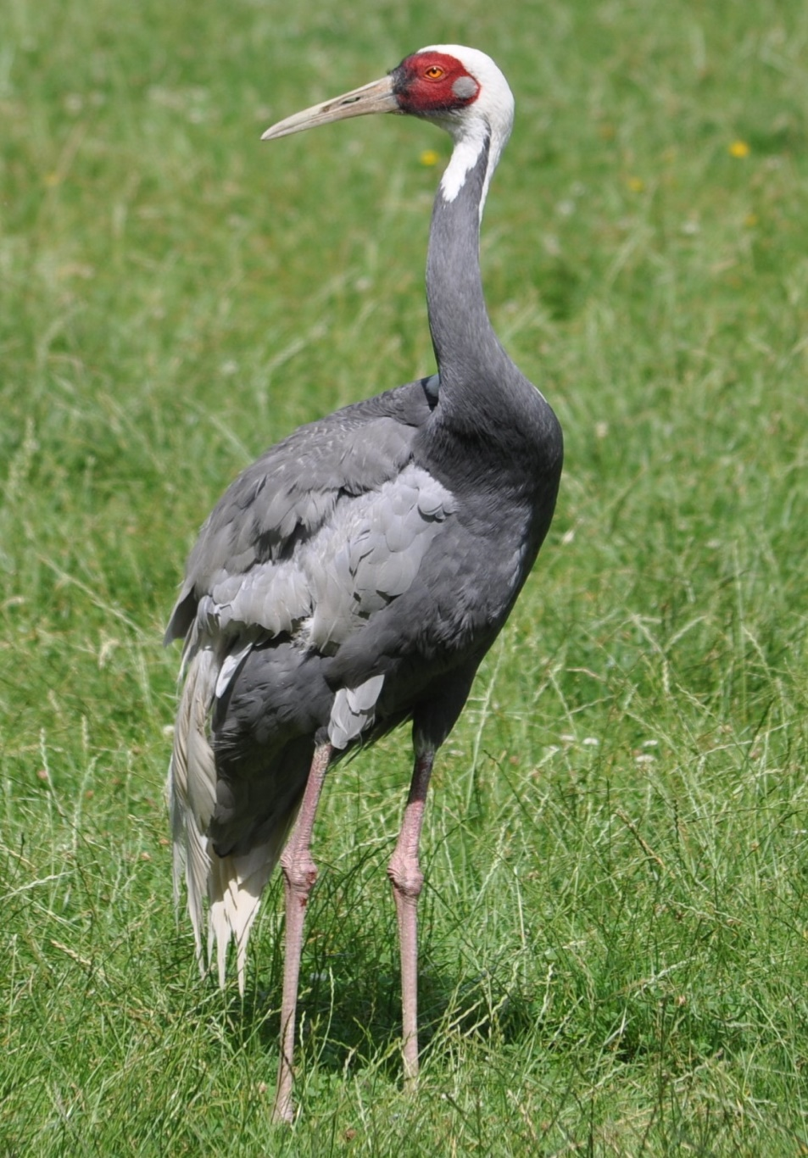
В настоящий момент популяция журавлей широко распространена во всем мире, исключение составляют лишь Антарктида и Южная Америка. Главные места зимовок журавлей – Иран и запад Индии.
Даурский журавль

Slide 9
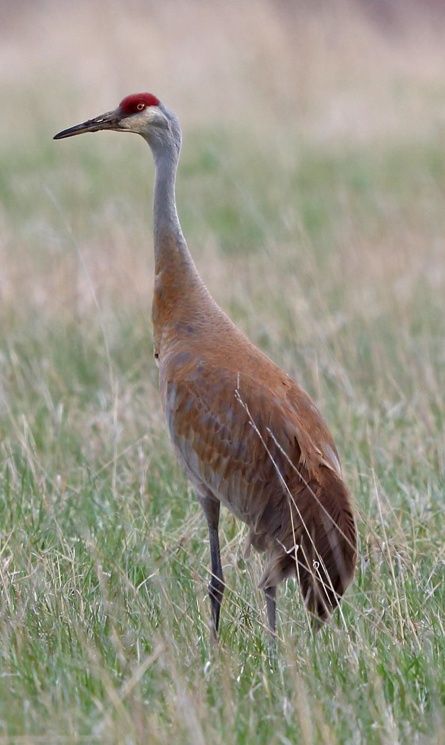
Эти птицы поражали своей выносливостью в длительных перелетах, высотой, достигавшей полутора километров от земли. При этом журавли в дикой природе живут до 20 лет, а в условиях, созданных человеком, продолжительность их жизни увеличилась до 80 лет.
Канадский журавль

Slide 10
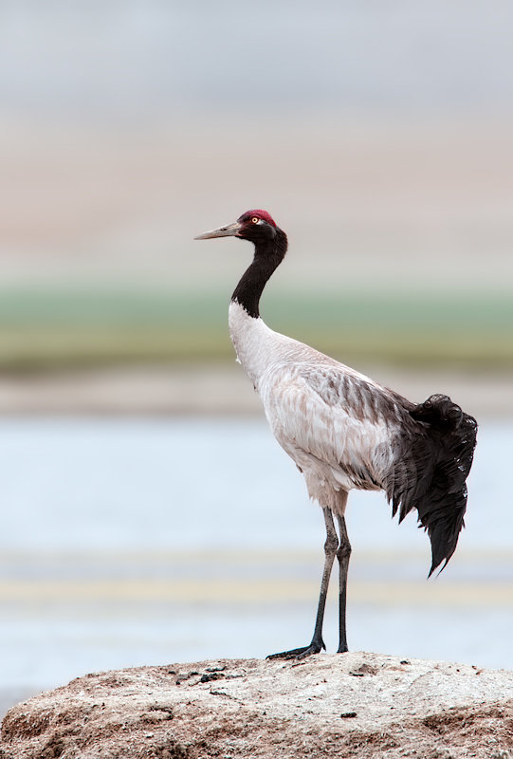
Журавль – герой сказок, басен и песен многих народов мира. Как правило, это положительный герой, наделенный умом и хитростью.
Черношейный журавль

Slide 11
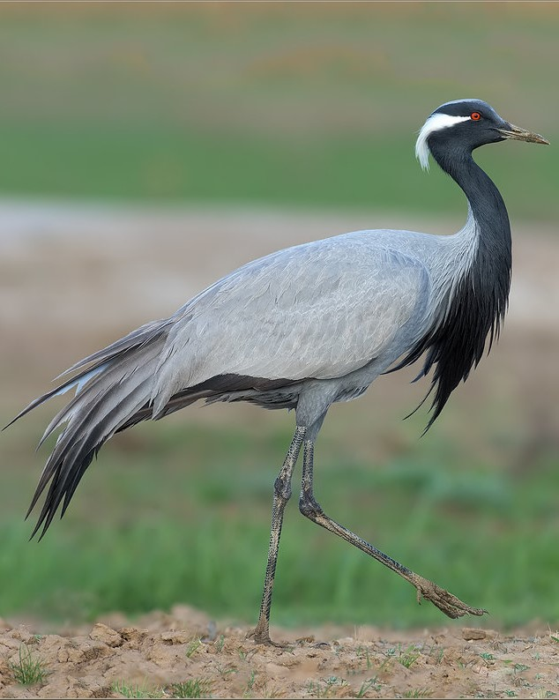
Существует легенда о том, что бог Гермес, придумывая азбуку, первые семь букв написал, глядя на полет журавлиного клина.
Журавль- красавка

Slide 12
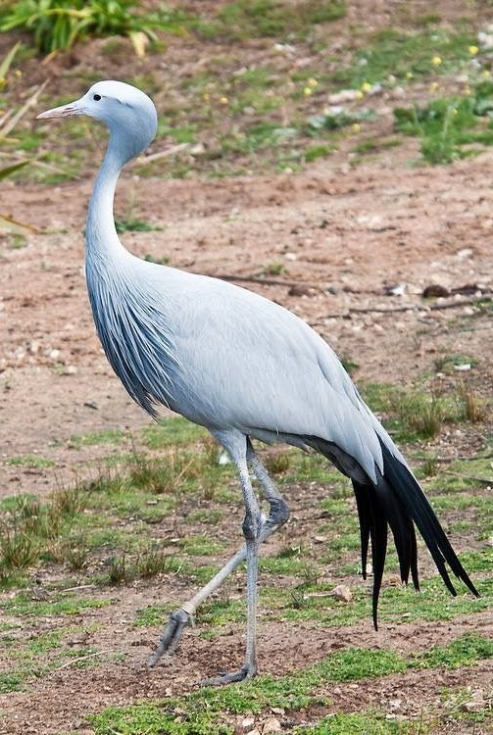
Крыло журавля в древнем мире использовали как амулет от усталости.
Райский журавль

Slide 13
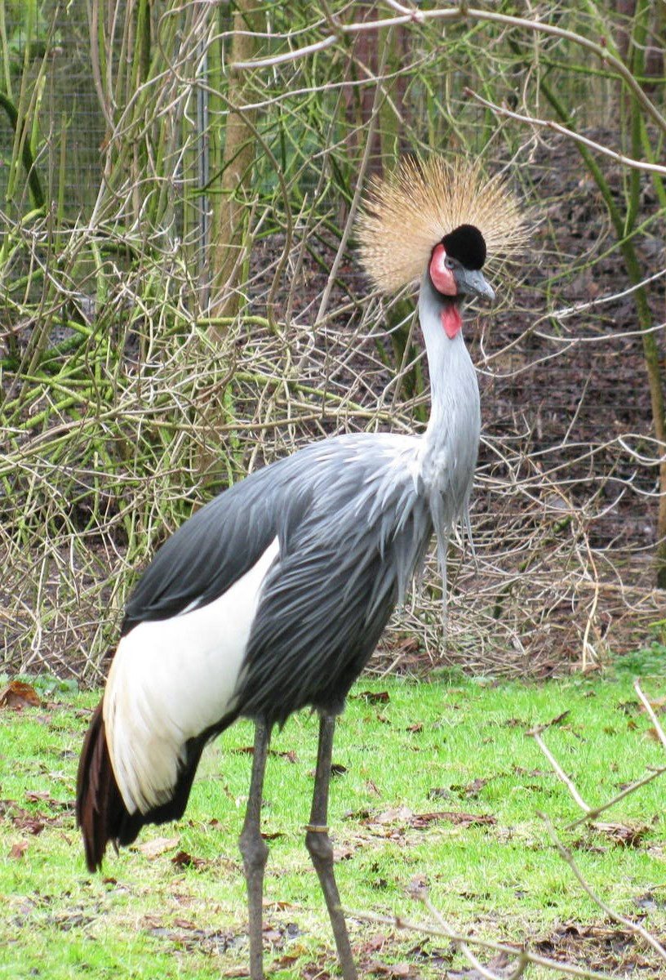
В Древнем Египте журавля называли птицей Солнца и символом благосостояния.
В России он олицетворяет верность
Венценосный журавль

Slide 14
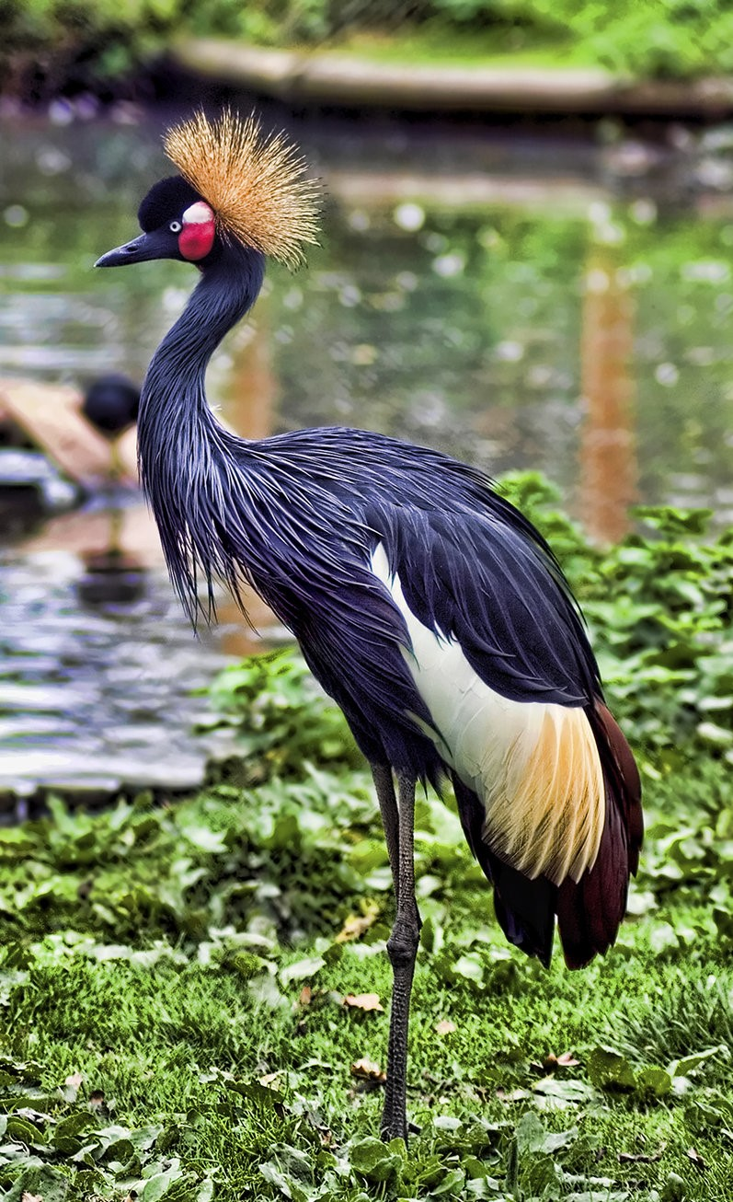
У римлян журавль олицетворял благородные человеческие качества: верность, доброту, долголетие и мудрость.
Восточный венценосный журавль

Slide 15
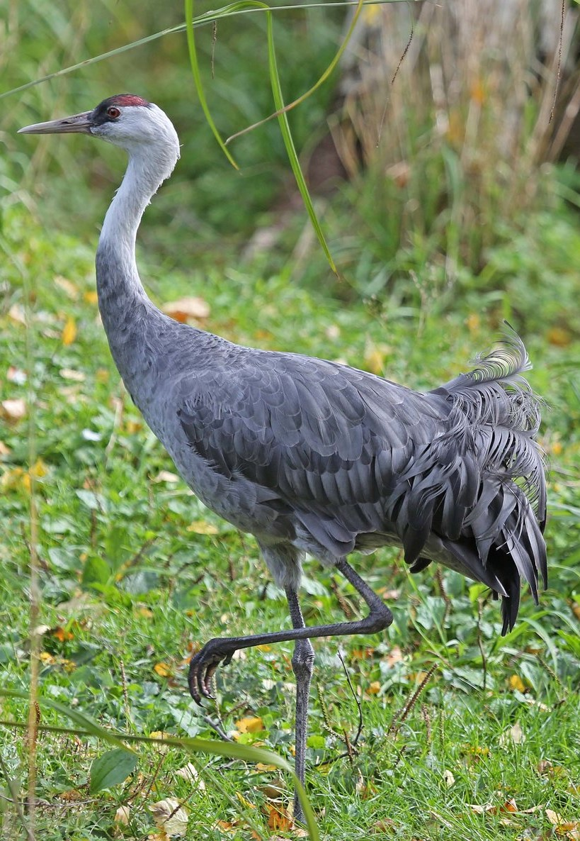
На Востоке существует легенда о превращении в журавлей душ бойцов и отважных воинов, сложивших голову в различных боях или войнах.
Чёрный журавль

Slide 16
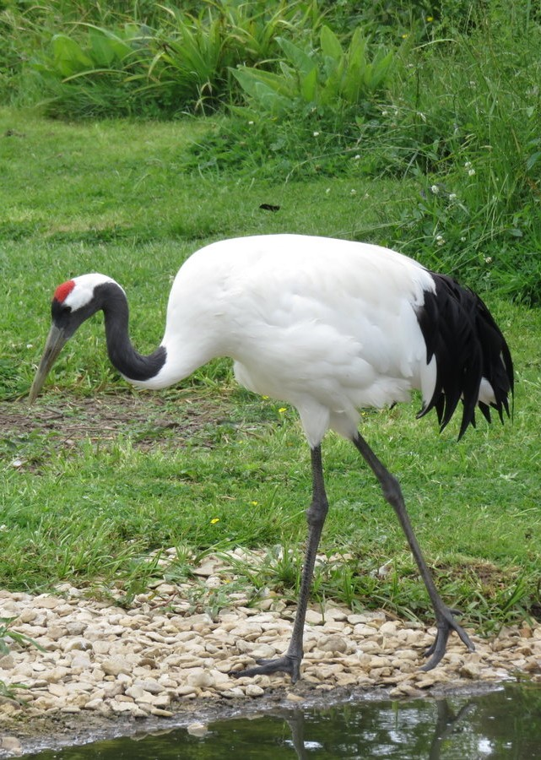
Обитатели Красной книги
Сейчас в Красный список МСОП (Международную Красную книгу), с различными статусами, внесены все 15 видов журавлей.
Японский журавль

Slide 17
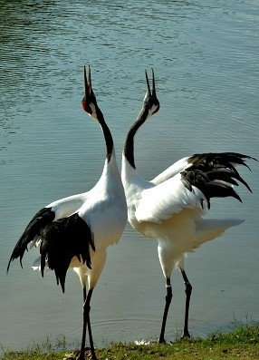
В России бытовало поверье, что счастье и удача выпадут тому, кто первым весной увидит танцы журавлей.

Slide 18
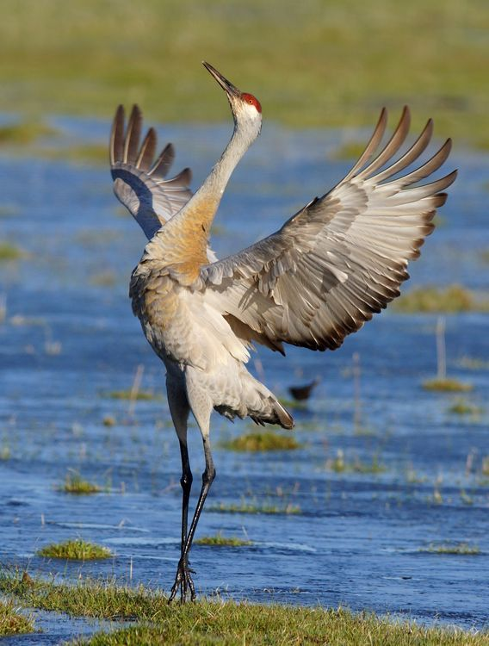
Так что, бережно относясь к окружающей среде, мы сохраняем
своё счастье
и удачу!

Slide 19
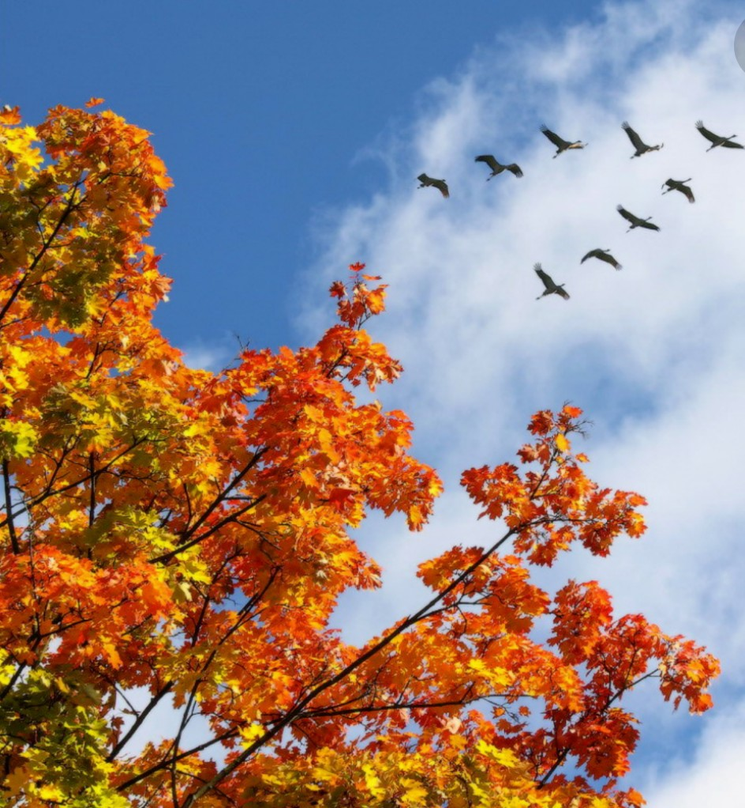
СПАСИБО
ЗА
ВНИМАНИЕ !

